Slide 1
CC3201-1 Bases de Datos Otoño 2025 Clase 8: Indexación y Optimización de Consultas
Aidan Hogan
aidhog@gmail.com

Slide 2
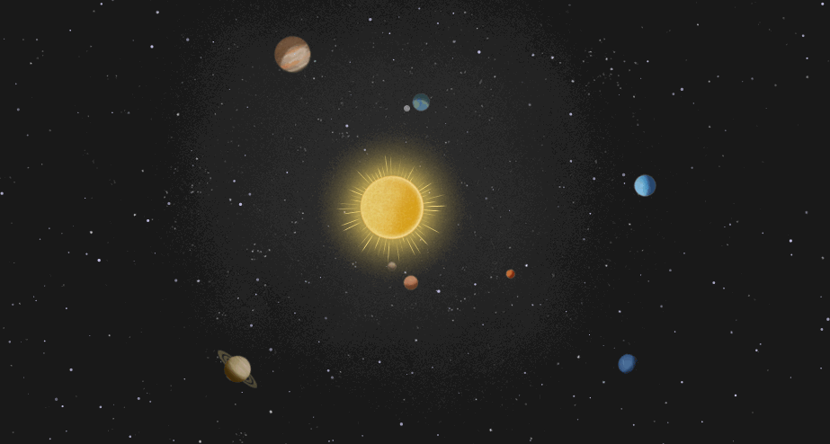
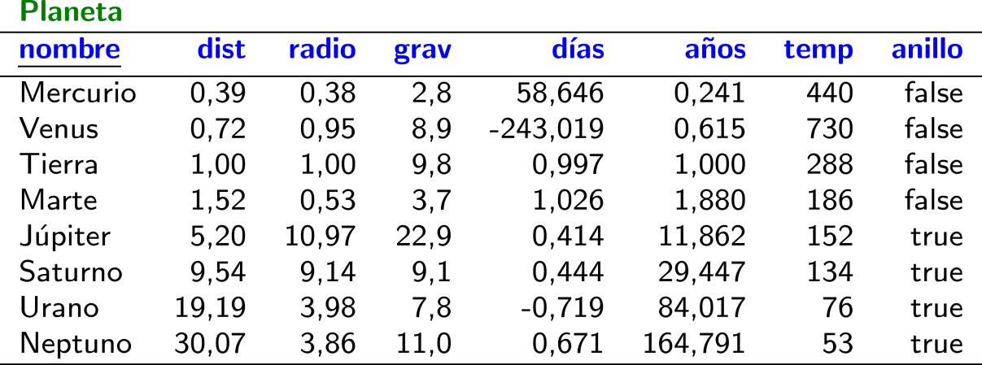
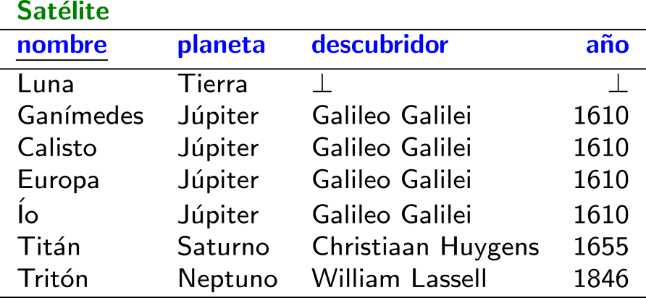
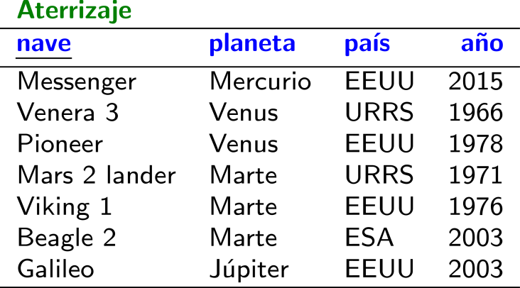
Las preguntas de hoy
¿Cómo se deberían guardar las tablas en la máquina?
Y ¿cómo se pueden optimizar las consultas sobre estas tablas?
…

Slide 3
Memoria
Capítulo 9.1 | Ramakrishnan / Gehrke

Slide 4
Acceso secuencial
1
2
3
4
5
6
…
Memoria:
Acceso “aleatorio”
1
2
3
4
5
6
…
Memoria:

Slide 5
Costos de acceder a los datos (estimaciones)
¡El Disco Duro es muy lento!
En particular para acceso aleatorio (latencia)
(transmisión)
30 GB/s
600 MB/s
100 MB/s
Memoria Principal
Disco de Estado Sólido
Disco Duro
50–150 ns
10–100 μs
5–15 ms
(latencia)

Slide 6
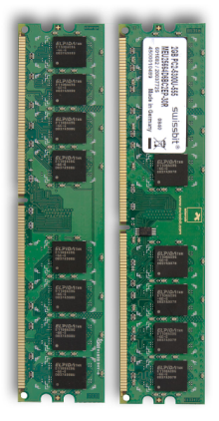
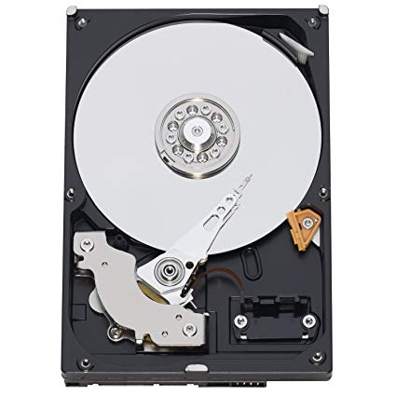
Costos de acceder a los datos (estimaciones)
¿Por qué usamos el disco duro entonces?
Memoria Principal
Disco Duro
Más rápida ✔
✔ Más barato
✔ Persistente

Slide 7
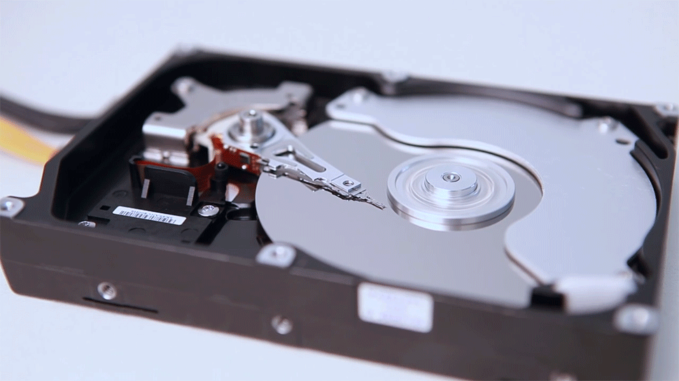
Alta latencia de los discos duros
¿Por qué la latencia de discos duros es tan alta?
Tiene un brazo mecánico que tiene que moverse para cambiar el bloque

Slide 8
Bloques en el disco duro
Más eficiente al nivel de hardware.
Evite espacio no usable.

Slide 9
Sistema de costos (clásico)

Slide 10
Memoria Principal vs. Memoria Secundaria
Memoria
Secundaria
Datos guardados en memoria secundaria
La lectura se hace por bloques
Un bloque tiene un tamaño de B tuplas
Memoria Principal
Los datos son llevados a memoria principal
La memoria tiene una capacidad de M tuplas

Slide 11
Sistema de Costos
Memoria
Secundaria
Datos guardados en memoria secundaria
La lectura se hace por bloques
Un bloque tiene un tamaño de B tuplas
Sistema de Costos (Clásico):
Cuenta los accesos a la memoria secundaria (el disco duro).
Cada vez que se lee o se escribe un bloque, se suma 1 al costo.
Asume que las operaciones en memoria principal toman un tiempo despreciable.
Memoria Principal
Los datos son llevados a memoria principal
La memoria tiene una capacidad de M tuplas

Slide 12
Sistema de Costos
Un bloque tiene un tamaño de B tuplas
La memoria tiene una capacidad de M tuplas
¿Cuánto cuesta leer n tuplas desde la memoria secundaria?
¿Cuántos bloques caben en memoria?
¿Cuántos bloques usa una relación R?

Slide 13
Procesamiento de consultas

Slide 14
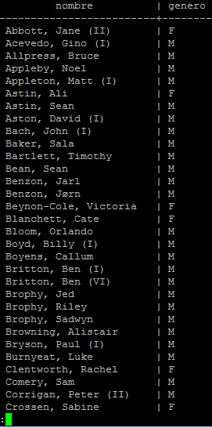
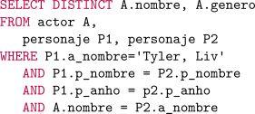
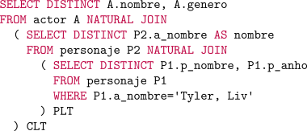
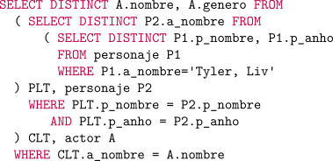
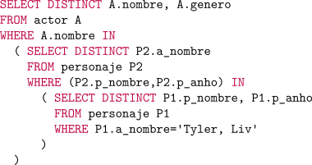
SQL es un lenguaje declarativo
Uno dice lo que quiere, no cómo debería ser computado
Idealmente, el motor puede elegir el mejor plan de ejecución independientemente de su expresión particular
Pero, esto es caro, entonces en la práctica, hay diferencias
Regresaremos al tema de rendimiento y optimización más adelante en el curso
Pero en general, se puede expresar una consulta en la forma “más natural” y dejar la ejecución al motor

Slide 15
SQL es un lenguaje declarativo
Uno dice lo que quiere, no cómo debería ser computado
Idealmente, el motor puede elegir el mejor plan de ejecución independientemente de la expresión particular de la consulta
El usuario no tiene que preocuparse por la optimización de la consulta

Slide 16
Búsqueda

Slide 17
Búsqueda
Devolver todas las tuplas de una relación que satisfagan alguna condición

Slide 18
Búsqueda Secuencial
Se leen todas las tuplas de la relación R
Se seleccionan las que cumplan la condición
¿Cuántas tuplas se leen?
¿Cuánto cuesta en términos de bloques?
¿Cómo podemos optimizar la búsqueda?
…

Slide 19
Índices
Capítulo 9.3 | Ramakrishnan / Gehrke

Slide 20
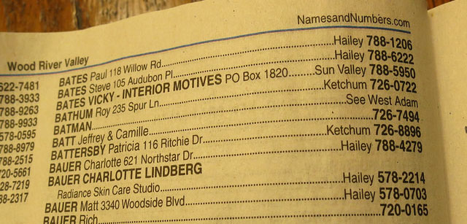
Índice
Estructura los datos para facilitar búsquedas

Slide 21
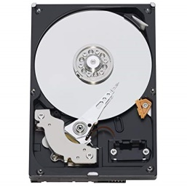
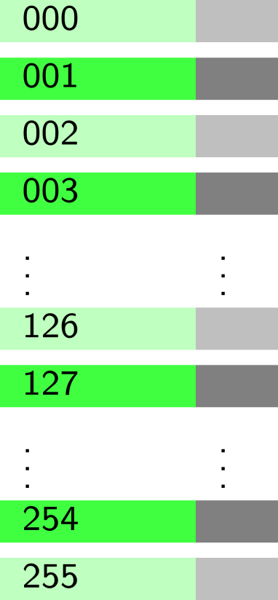
Índice Hash
Llaves
Función
Hash
Datos
Cajones
La “llave” puede ser cualquier conjunto de atributos de la tabla; no tiene que ser una súper llave relacional.

Slide 22
Índice Hash
Llaves
Función
Hash
Datos
Cajones
¿El costo de búsqueda con un índice hash?
Caso ideal: para devolver una tupla
Peor caso:
Asumiremos una búsqueda que devuelva una sola tupla.
Para devolver k tuplas, hay que “sumar” al costo.
Caso ideal: para devolver k tuplas

Slide 23
Índice Hash
Llaves
Función
Hash
Datos
Cajones
¿El costo de búsqueda con un índice hash?
Caso ideal: para devolver una tupla
Peor caso:
Pero ¿qué tipo de búsqueda?
¡Hemos asumido que se sabe el valor exacto de la llave!

Slide 24
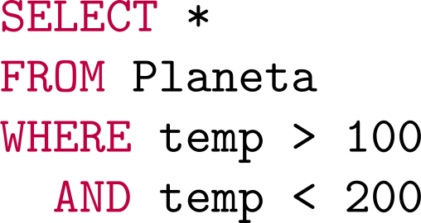
Índice Hash
Llaves
Función
Hash
Datos
Cajones
¿El costo de búsqueda con un índice hash?
Caso ideal: para devolver una tupla
Peor caso:
¿Qué pasa con las búsquedas por rango?
Buscar n valores (ideal):
Leer todo (búsqueda secuencial):

Slide 25
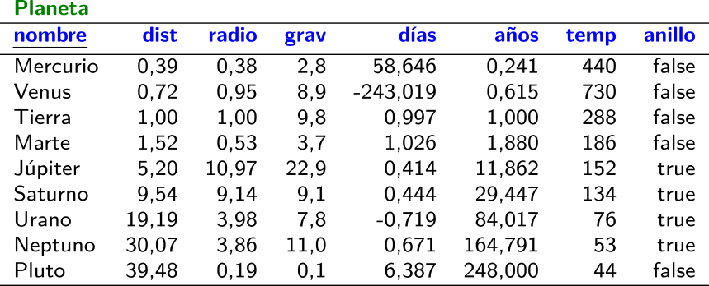
Índice Árbol B
1
2
3
4
5
6
7
8
9
Las hojas apuntan a las filas de la tabla (en una heap)
186
• | •
53 | 134
440
• | • | •
• | •
44
9
53 | 76
8 | 7
134 | 152
6 | 5
186 | 288
4 | 3
440 | 730
2 | 1
Árbol B: Árbol ordenado, balanceado
a–b Árbol B: Los nodos internos tienen entre a y b hijos (a ≥ )
¿Este caso?
2–3 Árbol B

Slide 26
Índice Árbol B
¿El costo de búsqueda con un árbol B?
186

Slide 27
Índice Árbol B
1
2
3
4
5
6
7
8
9
186
• | •
53 | 134
440
• | • | •
• | •
44
9
53 | 76
8 | 7
134 | 152
6 | 5
186 | 288
4 | 3
440 | 730
2 | 1
¿El costo en términos de bloques leídos de memoria secundaria?
Si se guarda cada nodo como un bloque en memoria secundaria:
para devolver la primera tupla

Slide 28
Índice Árbol B
1
2
3
4
5
6
7
8
9
186
• | •
53 | 134
440
• | • | •
• | •
44
9
53 | 76
8 | 7
134 | 152
6 | 5
186 | 288
4 | 3
440 | 730
2 | 1
¿El costo en términos de bloques leídos de memoria secundaria?
Si se cachean la raíz y los nodos internos en memoria principal:
para devolver la primera tupla

Slide 29
Índice Árbol B+
186
• | •
53 | 134
440
• | • | •
• | •
Árbol B+: Árbol B donde se guardan las tuplas en las hojas del árbol.
Las hojas guardan todas las llaves y sus valores.
Las hojas permiten navegar los datos en el orden del índice.
Se conectan las hojas para poder hacer búsquedas por rango más eficientes.

Slide 30
Índice Árbol B+
¿El costo de búsqueda con un árbol B+?
186
Para devolver el primer resultado: igual que un árbol B.
¿El costo de devolver k resultados con un árbol B y árbol B+?
Árbol B:
Árbol B+:
Los árboles B tienen punteros a filas en un orden arbitrario, así que puede ser necesario leer un bloque para cada resultado.
Los árboles B+ tienen las filas ordenadas por el orden del índice (así que todas las filas con el mismo valor se guardan juntos).

Slide 31
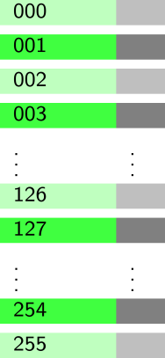
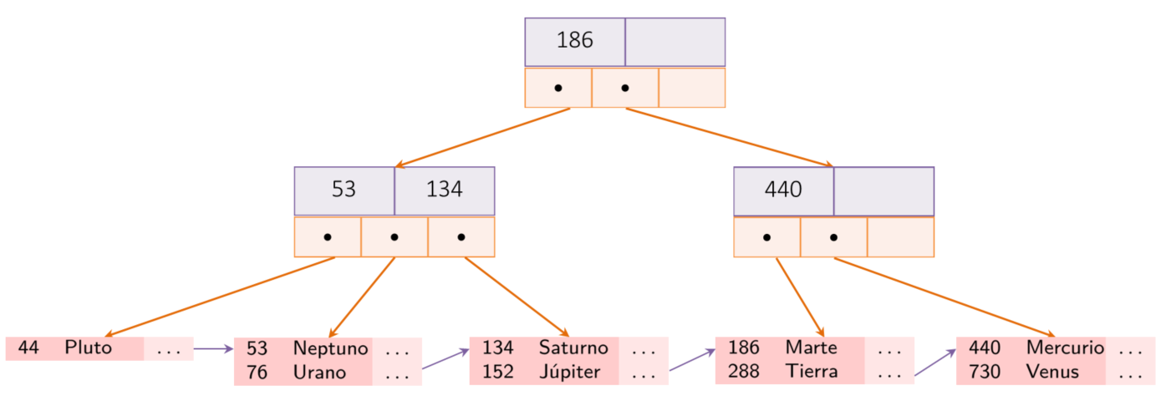
Índices: Hash vs. Árbol B(+)
Levemente más eficiente para búsquedas exactas asumiendo una función de hash ideal
Arból B(+) es más popular
Mucho más eficiente para búsquedas por rango

Slide 32
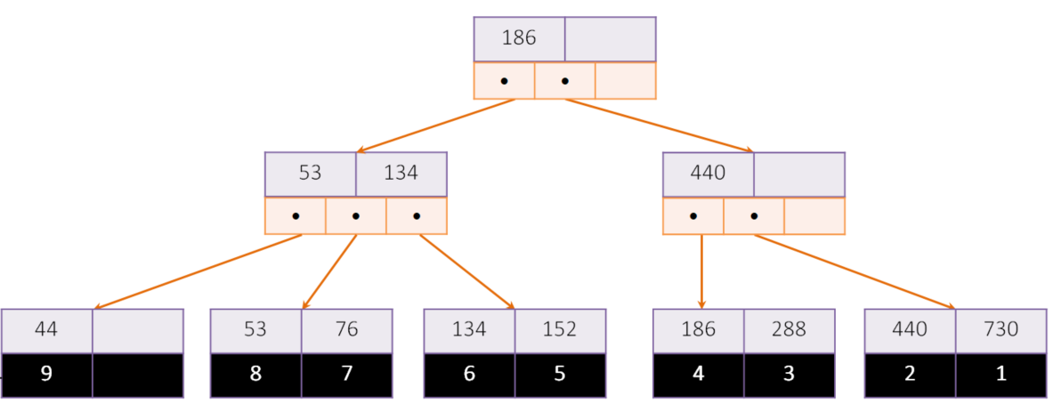
Índices: Árbol B vs. Árbol B+
Ocupa menos espacio y es más fácil de actualizar
Ambos son populares.
Postgres usa árboles B. MySQL usa árboles B+.
Más eficiente para búsquedas que devuelven muchos resultados.

Slide 33
Crear Índices: SQL
Por defecto, se crea un índice para la llave primaria (y las restricciones de unicidad) de la tabla
Para crear/borrar índices sobre otros atributos:
.

Slide 34
Joins

Slide 35
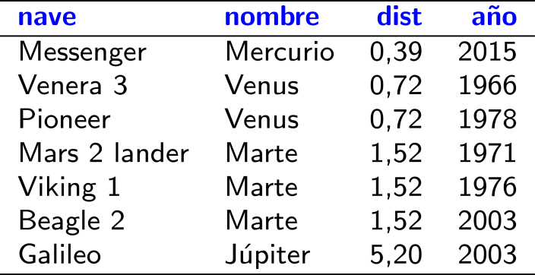
Reunir tablas: (Equi) JOIN
¿Cómo deberíamos ejecutar el join?

Slide 36
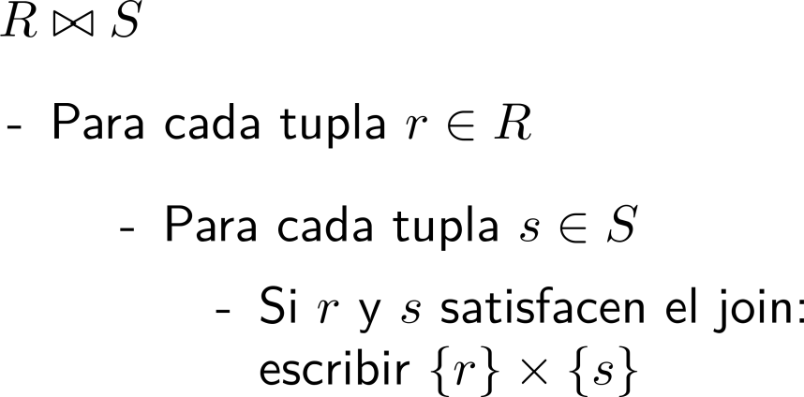
Loop anidado (sin índices)
4
2
2
6
3
1
…
5
3
2
4
7
4
…

Slide 37
Loop anidado (sin índices)
4
2
2
6
3
1
…
5
3
2
4
7
4
…

Slide 38
Loop anidado (sin índices)
4
2
2
6
3
1
…
5
3
2
4
7
4
…

Slide 39
Loop anidado (sin índices)
4
2
2
6
3
1
…
4
4
5
3
2
4
7
4
…

Slide 40
Loop anidado (sin índices)
4
2
2
6
3
1
…
4
4
5
3
2
4
7
4
…

Slide 41
Loop anidado (sin índices)
4
2
2
6
3
1
…
4
4
4
4
5
3
2
4
7
4
…

Slide 42
Loop anidado (sin índices)
4
2
2
6
3
1
…
4
4
4
4
5
3
2
4
7
4
…

Slide 43
Loop anidado (sin índices)
4
2
2
6
3
1
…
4
4
4
4
5
3
2
4
7
4
…

Slide 44
Loop anidado (sin índices)
4
2
2
6
3
1
…
4
4
4
4
5
3
2
4
7
4
…

Slide 45
Loop anidado (sin índices)
4
2
2
6
3
1
…
4
4
4
4
2
2
5
3
2
4
7
4
…

Slide 46
Loop anidado (sin índices)
4
2
2
6
3
1
…
4
4
4
4
2
2
5
3
2
4
7
4
…
…

Slide 47
Loop anidado (sin índices)
¿Costo?
¿Memoria?
¿Elegir R y S?
¿Podemos optimizar esta forma de hacer joins?

Slide 48
Loop anidado (con índices)
6
3
4
2
3
1
…
1
2
4
4
6
7
…
ÍNDICE

Slide 49
Loop anidado (con índices)
6
3
4
2
3
1
…
6
6
1
2
4
4
6
7
…
ÍNDICE

Slide 50
Loop anidado (con índices)
6
3
4
2
3
1
…
6
6
1
2
4
4
6
7
…
ÍNDICE

Slide 51
Loop anidado (con índices)
6
3
4
2
3
1
…
6
6
1
2
4
4
6
7
…
ÍNDICE

Slide 52
Loop anidado (con índices)
6
3
4
2
3
1
…
6
6
1
2
4
4
6
7
…
ÍNDICE

Slide 53
Loop anidado (con índices)
6
3
4
2
3
1
…
6
6
1
2
4
4
6
7
…
ÍNDICE

Slide 54
Loop anidado (con índices)
6
3
4
2
3
1
…
6
6
1
2
4
4
6
7
…
ÍNDICE

Slide 55
Loop anidado (con índices)
6
3
4
2
3
1
…
6
6
1
2
4
4
6
7
…
ÍNDICE

Slide 56
Loop anidado (con índices)
6
3
4
2
3
1
…
6
6
4
4
1
2
4
4
6
7
…
ÍNDICE

Slide 57
Loop anidado (con índices)
6
3
4
2
3
1
…
6
6
4
4
4
4
1
2
4
4
6
7
…
ÍNDICE

Slide 58
Loop anidado (con índices)
6
3
4
2
3
1
…
6
6
4
4
4
4
1
2
4
4
6
7
…
ÍNDICE

Slide 59
Loop anidado (con índices)
6
3
4
2
3
1
…
6
6
4
4
4
4
1
2
4
4
6
7
…
…
ÍNDICE

Slide 60
Loop anidado (con índices)
¿Costo?
El “mejor caso” aquí asume que, para cada tupla r, las tuplas s₁,…,s_{k} que sean compatibles con r estén en un número constante de bloques.

Slide 61
Loop anidado (con índices)
¿Costo?
¿Memoria?
¿Elegir R y S?

Slide 62
Hash-join
6
3
4
2
3
1
…
6
6
MEM. P.
1
2
4
4
6
7
…

Slide 63
Hash-join
6
3
4
2
3
1
…
6
6
MEM. P.
1
2
4
4
6
7
…

Slide 64
Hash-join
6
3
4
2
3
1
…
6
6
4
4
MEM. P.
1
2
4
4
6
7
…

Slide 65
Hash-join
6
3
4
2
3
1
…
6
6
4
4
4
4
MEM. P.
1
2
4
4
6
7
…
…

Slide 66
Hash-join
¿Costo?
¿Memoria?
¿Elegir R y S?

Slide 67
Sort-merge-join
ORDENAR
6
3
4
2
3
1
…
ORDENAR
6
2
4
7
6
1
…

Slide 68
Sort-merge-join
1
2
3
3
4
6
…
1
1
1
2
4
6
6
7
…

Slide 69
Sort-merge-join
1
2
3
3
4
6
…
1
1
1
2
4
6
6
7
…

Slide 70
Sort-merge-join
1
2
3
3
4
6
…
1
1
2
2
1
2
4
6
6
7
…

Slide 71
Sort-merge-join
1
2
3
3
4
6
…
1
1
2
2
1
2
4
6
6
7
…

Slide 72
Sort-merge-join
1
2
3
3
4
6
…
1
1
2
2
1
2
4
6
6
7
…

Slide 73
Sort-merge-join
1
2
3
3
4
6
…
1
1
2
2
1
2
4
6
6
7
…

Slide 74
Sort-merge-join
1
2
3
3
4
6
…
1
1
2
2
4
4
1
2
4
6
6
7
…
…

Slide 75
Sort-merge-join
¿Costo?
¿Memoria?
¿Elegir R y S?
Puede ser que las relaciones ya estén ordenadas por los atributos del join, en cual caso se llama “merge-join” y ¡es una buena opción!

Slide 76
Joins: Comparación
¿Cuál es mejor?
Loop anidado (sin índice)
Loop anidado (con índice)
Hash-join
Sort-merge-join
Loop anidado (sin índice):
Nunca es bueno (pero a veces no hay nada mejor)
Loop anidado (con índice):
Cuando el índice esté disponible y:
Pocas tuplas en R y pocas tuplas en S satisfagan el join
Hash-join
Cuando S quepa en memoria y:
Muchas tuplas en R satisfagan el join
Sort-merge-join
Cuando R y S ya estén ordenadas por los atributos del join y:
Muchas tuplas en R y S satisfagan el join

Slide 77
Ver la planificación: EXPLAIN/ANALYZE
Seq Scan on personaje100
(cost=0.00..53967.89 rows=2 width=47)
(actual time=6.683..402.203 rows=54 loops=1)
Buffers: shared hit=1440 read=19970
Filter: ((p_nombre)::text = 'Whiplash'::text AND (p_anho = 2014))
Rows Removed by Filter: 2170472
Buffers: shared hit=1440 read=19970
Planning time: 0.111 ms
Execution time: 402.273 ms

Slide 78
Ver la planificación: EXPLAIN/ANALYZE
Index Scan using personaje100_pnombreanho on personaje100
(cost=0.43..12.47 rows=2 width=47)
(actual time=0.123..0.540 rows=54 loops=1)
Index Cond: (((p_nombre)::text = 'Whiplash'::text) AND (p_anho = 2014))
Buffers: shared hit=4 read=56
Planning time: 0.143 ms
Execution time: 0.589 ms

Slide 79
Indexación y optimización

Slide 80
SQL es un lenguaje declarativo
Uno dice lo que quiere, no cómo debería ser computado
Idealmente, el motor puede elegir el mejor plan de ejecución independientemente de la expresión particular de la consulta
El usuario no tiene que preocuparse por la optimización de la consulta

Slide 81
Lo que hemos visto

Slide 82
¿Preguntas?

